Slide 1
智慧製造專案計畫
進度報告
指導教授 : 蔡志成 教授
報 告 者 : 陳泓文
報告日期 : 2025/12/03

Slide 2
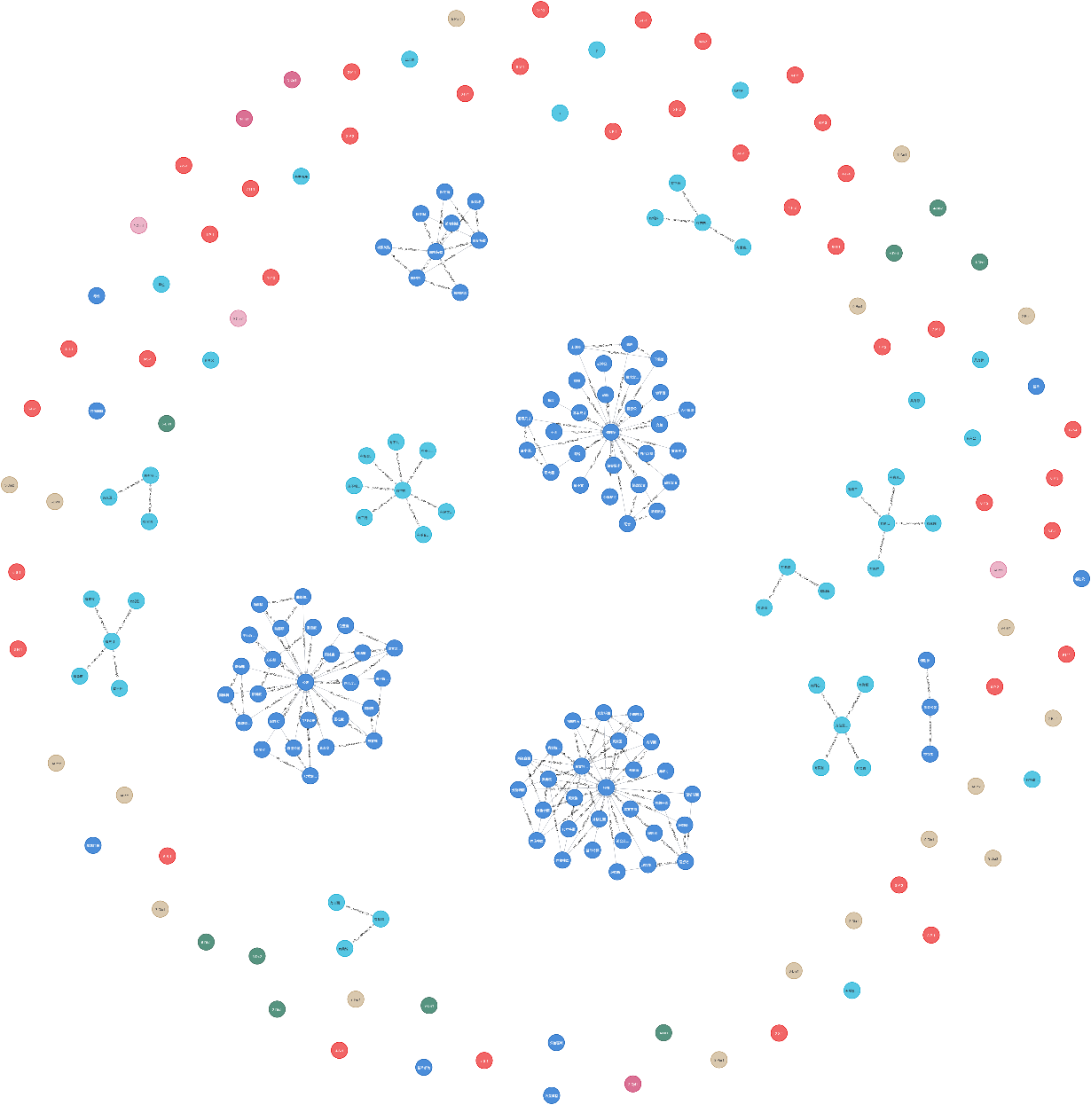
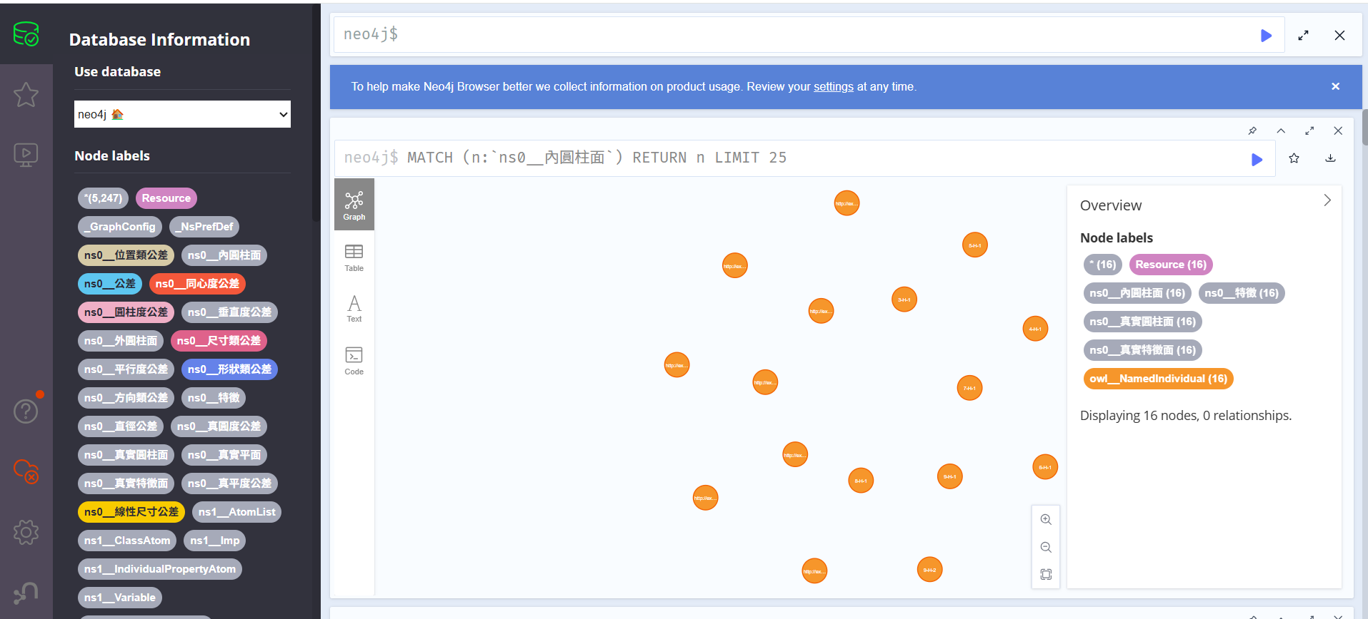
Protégé →Neo4j

Slide 3
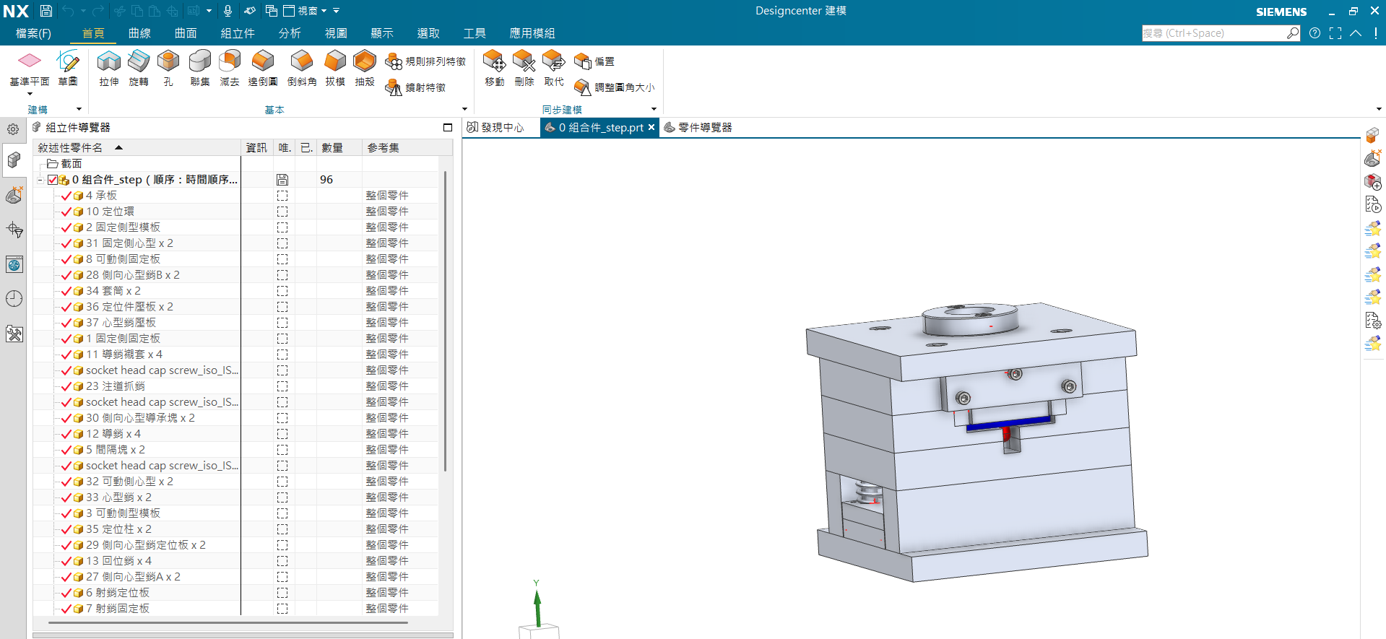
NX_特徵面判斷

Slide 4
NX_特徵面判斷
代號 | NX enum 名稱 | 意思 | 常見情境
0 | FaceTypeRubber | 橡膠面、沒有附加幾何的光滑面 | 幾乎不會用到
1 | FaceTypePlanar | 平面（Plane） | 基準面、加工平面
2 | FaceTypeCylindrical | 圓柱面（Cylinder） | 孔、軸外圓
3 | FaceTypeConical | 圓錐面（Cone） | 錐孔、倒角錐面
4 | FaceTypeSpherical | 球面（Sphere） | 球面軸承等
5 | FaceTypeSurfaceOfRevolution | 旋轉生成面（Revolved surface） | 任意曲線繞軸旋轉的面
6 | FaceTypeParametric | 參數化自由曲面 | 一般自由曲面造型
7 | FaceTypeBlending | Blending 面 | 圓角/倒圓角過渡面
8 | FaceTypeOffset | 偏置面（Offset surface） | 曲面偏移、厚殼等
9 | FaceTypeSwept | 掃掠面（Swept surface） | 沿軌跡掃掠的曲面
10 | FaceTypeUndefined | 未定義 | 無法歸類的特殊情況

Slide 5
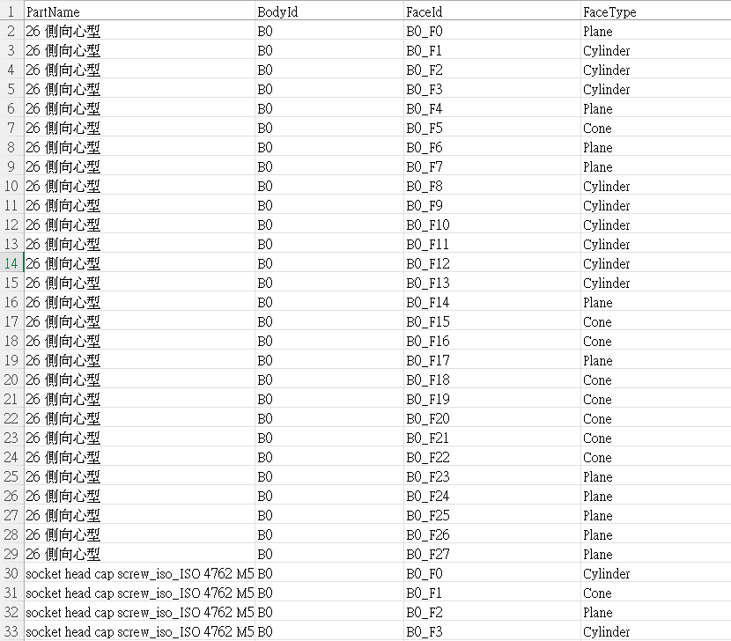
NX_特徵面判斷

Slide 6
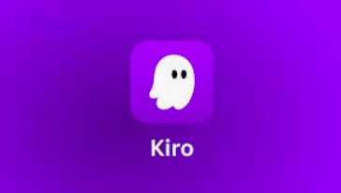
Kiro_介紹
Amazon/AWS 打造的 AI 整合開發環境工具（IDE）
核心：Agentic (代理式)的能力。
目標：透過 AI大幅提升開發效率，讓工程師專注於更高層次的設計與創新。
Kiro 與傳統 AI 工具的差異:
 | ChatGPT / Gemini | Kiro
角色 | 回應型助理 | 自主性軟體工程師
工作模式 | 你給指令，它給回答。 | 你給目標，它自主規劃、執行、除錯，直到完成任務。
Notes:
適用情境： 完整的軟體開發、功能實作、重構、測試、文件生成
告訴 Kiro 您的軟體應該「如何運作」。Kiro 會自主理解您的專案、生成程式碼、創建測試、甚至修正錯誤。

Slide 7
Kiro_特色
Vibe-Coding:開發過程像對話一樣，開發者與 AI持續互動，即時生成與修正程式碼。
Agent Hooks:特定事件發生時，觸發 AI 去執行預先定義好的操作。
Steering Document:確保程式碼撰寫與開發需求有一致性。
Model Context Protocol (MCP):使不同任務的 AI 模型能夠在同一個專案中協作。
Notes:
2.例如：在程式碼提交 (Code Commit) 時，自動執行單元測試、程式碼清理 。
例如：在程式碼合併時，自動生成文件或更新 Changelog。
3.撰寫一份需求文件，自動生成程式碼骨架與模組，確保程式碼與開發需求有一致性。專案的指令與上下文（Context）轉化為可供 AI 參照的引導文件

Slide 8
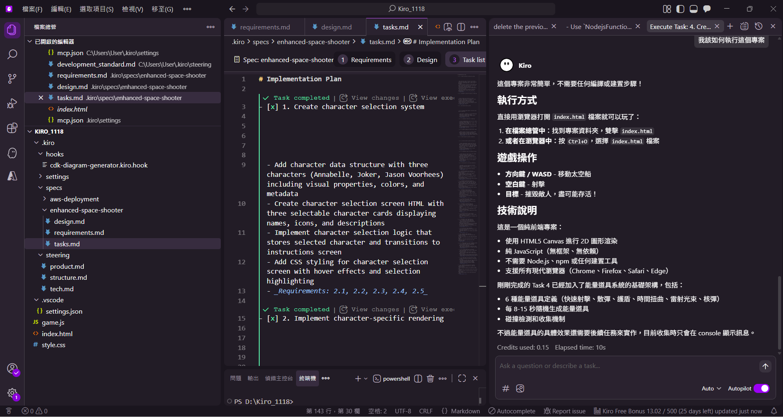
Kiro

Slide 9
未來規劃
 | 11月 |  |  |  | 12月 |  |  |  | 1月
 | week1 | week2 | week3 | week4 | week1 | week2 | week3 | week4 | week1 | week2 | week3 | week4
Protégé(公差知識)
Protégé(製程知識)
Protégé →Neo4j
NX(CAD→接觸面)
MySQL標準查詢

Slide 10
報告結束 感謝聆聽

Slide 11
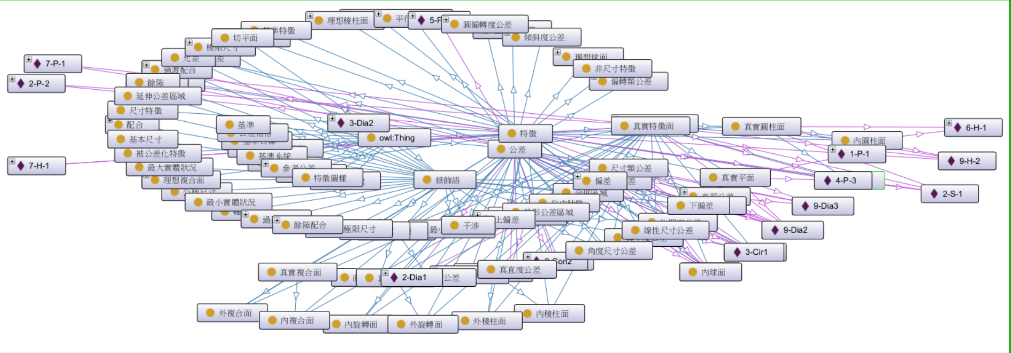
OntoGraf

Slide 12
與公差配合相關的 CNS標準
CNS 標準號碼 | 主要內容 | 價格
CNS 4-1 | 定義偏差、配合類型和尺寸範圍 | 180
CNS 4-2 | 孔及軸之標準公差類別和對應的限界偏差表 | 260
CNS 3-1 | 工程製圖中的尺度標註方法 | 160
CNS 3-3 | 工程製圖(表面織構符號) | 195
CNS 3-4 | 工程製圖中的幾何公差符號制定及標註方法和定義 | 125
CNS 3-12 | 工程製圖(幾何公差的最大實體原理) | 95
CNS 3-13 | 工程製圖(幾何公差-位置度公差之標註) | 45
CNS 3-14 | 工程製圖(幾何公差－基準及基準系統之標註) | 70
CNS 3-15 | 工程製圖(幾何公差－符號之比例及尺度) | 40
總價 |  | 1170

